Slide 1
题解
FOI2022 算法夏令营提高班 day6

Slide 2
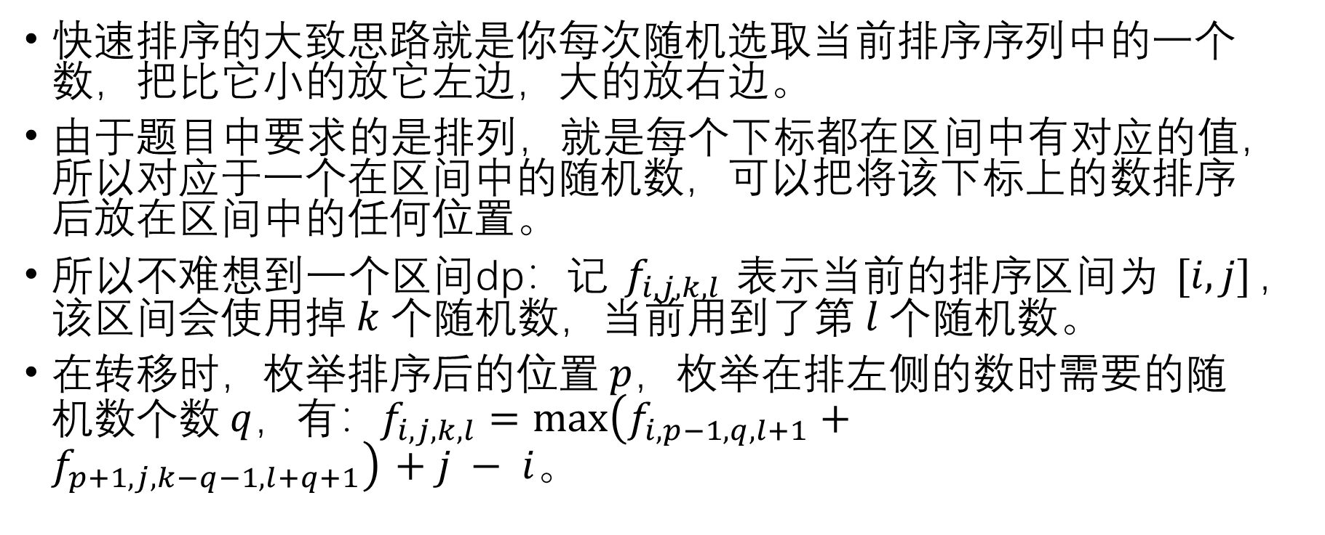
T1
快速排序的大致思路就是你每次随机选取当前排序序列中的一个数，把比它小的放它左边，大的放右边。
由于题目中要求的是排列，就是每个下标都在区间中有对应的值，所以对应于一个在区间中的随机数，可以把将该下标上的数排序后放在区间中的任何位置。
所以不难想到一个区间dp：记$f_{i,j,k,l}$表示当前的排序区间为$[i,j]$，该区间会使用掉$k$个随机数，当前用到了第$l$个随机数。
在转移时，枚举排序后的位置$p$，枚举在排左侧的数时需要的随机数个数$q$，有：$f_{i,j,k,l}=\max\left(f_{i,p−1,q,l+1}+f_{p+1,j,k−q−1,l+q+1}\right)⁡+ j − i$。

Slide 3
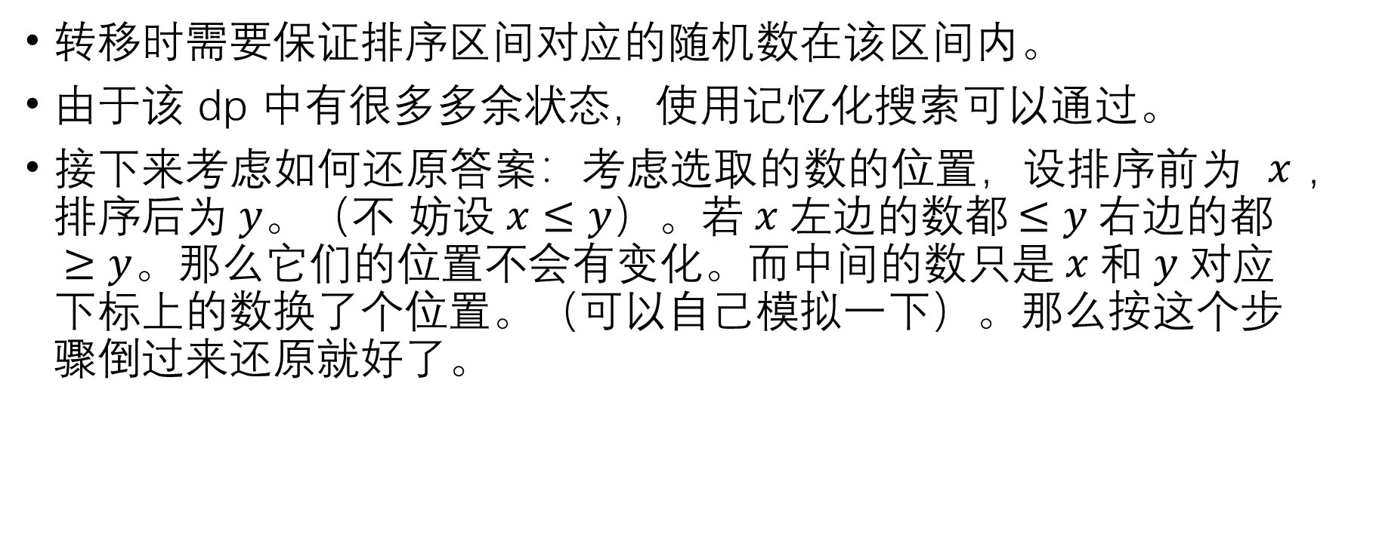
T1
转移时需要保证排序区间对应的随机数在该区间内。
由于该 dp 中有很多多余状态，使用记忆化搜索可以通过。
接下来考虑如何还原答案：考虑选取的数的位置，设排序前为$x$，排序后为$y$。（不 妨设$x≤y$）。若$x$左边的数都$≤y$右边的都$≥y$。那么它们的位置不会有变化。而中间的数只是$x$和$y$对应下标上的数换了个位置。（可以自己模拟一下）。那么按这个步 骤倒过来还原就好了。

Slide 4
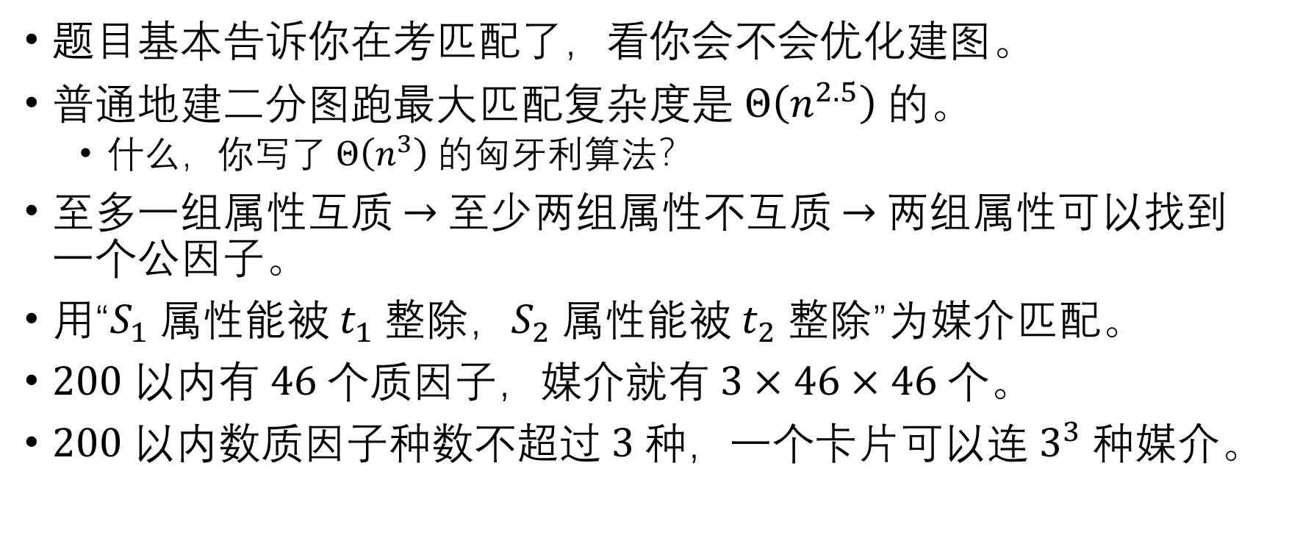
T2
题目基本告诉你在考匹配了，看你会不会优化建图。
普通地建二分图跑最大匹配复杂度是$Θ\left(n^{2.5}\right)$的。
什么，你写了$Θ\left(n^{3}\right)$的匈牙利算法？
至多一组属性互质$→$至少两组属性不互质$→$两组属性可以找到一个公因子。
用“$S_{1}$属性能被$t_{1}$整除，$S_{2}$属性能被$t_{2}$整除”为媒介匹配。
$200$以内有$46$个质因子，媒介就有$3×46×46$个。
$200$以内数质因子种数不超过$3$种，一个卡片可以连$3^{3}$种媒介。

Slide 5

T2
$70000$个点，$2×{10}^{6}$条边的网络图。
由于是分层图，所以Dinic可以跑过。

Slide 6
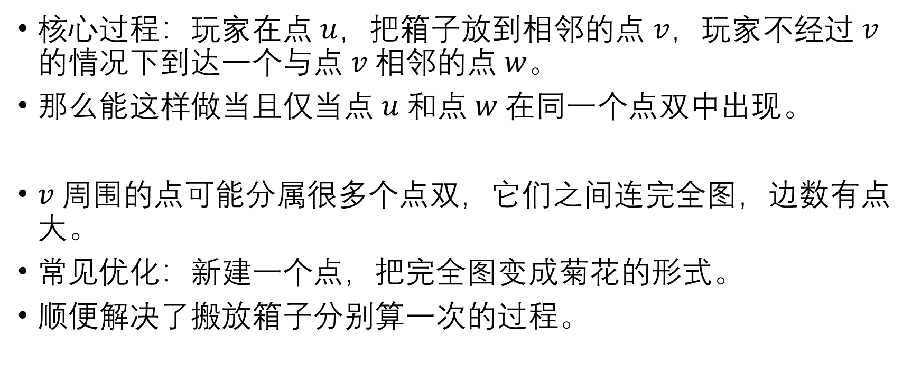
T3
核心过程：玩家在点$u$，把箱子放到相邻的点$v$，玩家不经过$v$的情况下到达一个与点$v$相邻的点$w$。
那么能这样做当且仅当点$u$和点$w$在同一个点双中出现。
$v$周围的点可能分属很多个点双，它们之间连完全图，边数有点大。
常见优化：新建一个点，把完全图变成菊花的形式。
顺便解决了搬放箱子分别算一次的过程。

